Slide 1
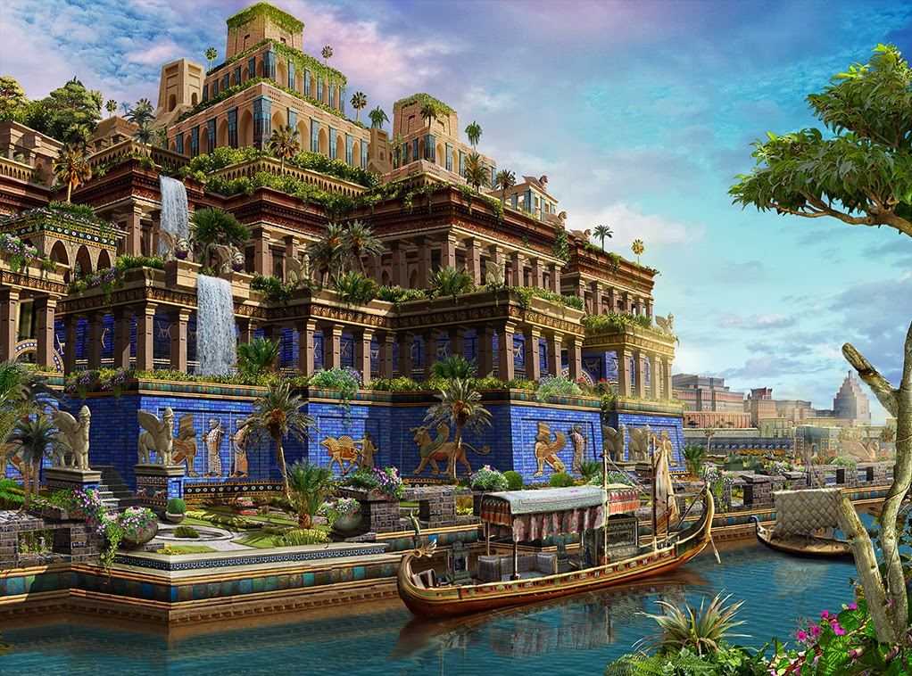
Вавилон сәулеті

Slide 2
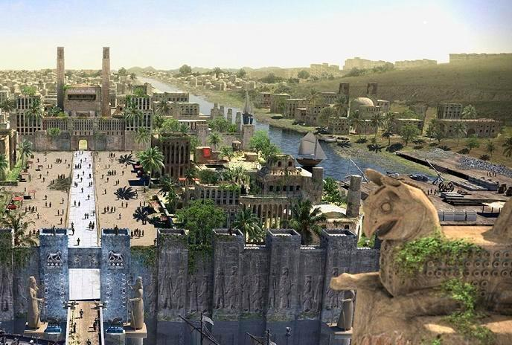
Ежелгі вавилон қаласы

Slide 3
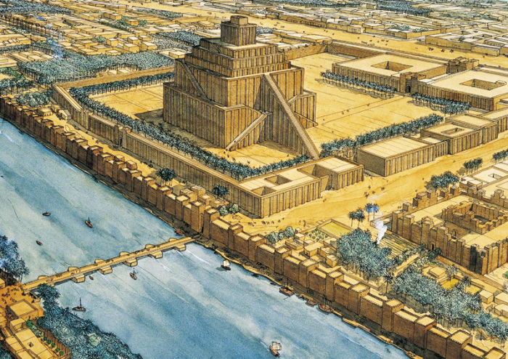

Slide 4
Қосөзеннің ежелгі тұрғындарының діни нанымдары олардың монументтік өнерінен көрініс тапты. Қалаларда құдайларға арналған ғибадатханалар салынды. Ғибадатхана жанынан бастары көкке өрлеген, кірпіштен өріліп, терассалармен қоршалған Зикураттар салынды. Зикураттар (мұнаралар) әр түрлі бояулармен боялған, терассалар гүлдермен, көкпен өрілген. Вавилон көркем-өнерінің сәулеттік ескерткіштері біздің заманымызға аз жетті. Себебі, вавилондықтар сарайлар мен ғибадатханаларды кірпіштен салатын болған, ал кірпіштің ұзақ уақытқа шыдамайтыны белгілі. Дегенмен, қазіргі кезде жартылай сақталған сарай қалдықтарын зерттей келе, өнертанушылар еуропалық сәулет өнерінің Қосөзен аралығы сәулет өнерінен көп үлгі алғандығын анықтап отыр. Вавилон орасан үлкен, шулы Шығыс қаласы болған. Қалада үлкен 24 даңғыл болған, негізгі көркі Этеманка құдайына арнап салынған, биіктігі 90 м. Вавилон мұнарасы «әлемнің жеті кереметінің» біреуі саналған. Вавилон мұнарасының айналасын "әлемнің тағы бір кереметі" Семирамиданың аспалы бақтары көріктендіріп тұрған.

Slide 5
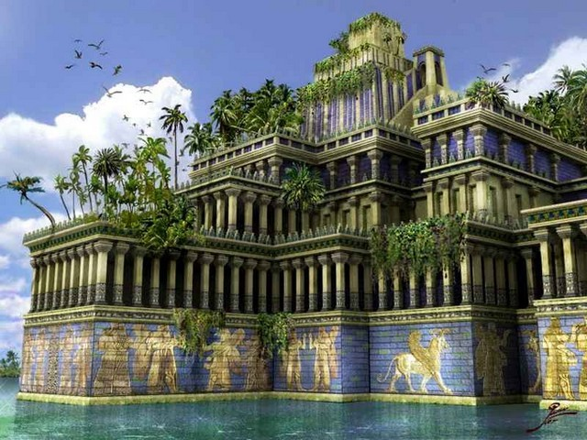
Семирамида аспалы бағы

Slide 6
Семирамида аспалы бағы —Вавилонның патша сарайындағыалып құрылыс, Әлемнің жеті кереметінің бірі. Бұл сәулет туындысы ежелгі дәуірде билік жүргізген патша Навуходоносор ІІ-нің бұйрығымен өзі тұратын сәулетті сарайдың кең ауласында тұрғызылған. Тарихи деректерге қарағанда, Навуходоносор б.з.б 605-562 жылдар аралығында патшалық етіп, Вавилон империясын құрып, кейін Вавилон қаласының атағын шығарған. Табаны төртбұрышты, төрт қабатты алып құрылыс тепкішектері жоғары көтерілген сайын қусырылып биіктей береді. Семирамида аспалы бағының әрбір террасалы тепкішектері үстіне қалың құнарлы топырақ төгіледі, әрі соның бетіне Вавилонияның, Мидияныңжәне басқа елдерден арнайы алдырған алуан түрлі жеміс ағаштары мен көк желекті бұталар отырғызылады. Шөлді, ауа-райы ыстық Вавилония елінде көкке шаншыла, жапырақтары жайқалып өскен ағаштардың саясынан ескен салқын самалды аспалы бақ жергілікті тұрғындарды таң-тамаша қалдырады. Сол дәуірдің куәгерлері қалдырған деректерге қарағанда, осындай таңғажайып тамаша аспалы бақ дүние жүзінің ешбір елінде болмағанға ұқсайды. Сонысымен ол “әлемнің жеті кереметінің” біріне айналса керек. Бұны Бағдадтың оңт. жағынан 88 км қашықтықтағы Вавилон қаласының орнына жүргізілген археологиялық қазбалар кезінде бақ террасаларын суаруға арналған алып конструкциялы құрылыстардың табылуы да дәлелдей түседі.

Slide 7
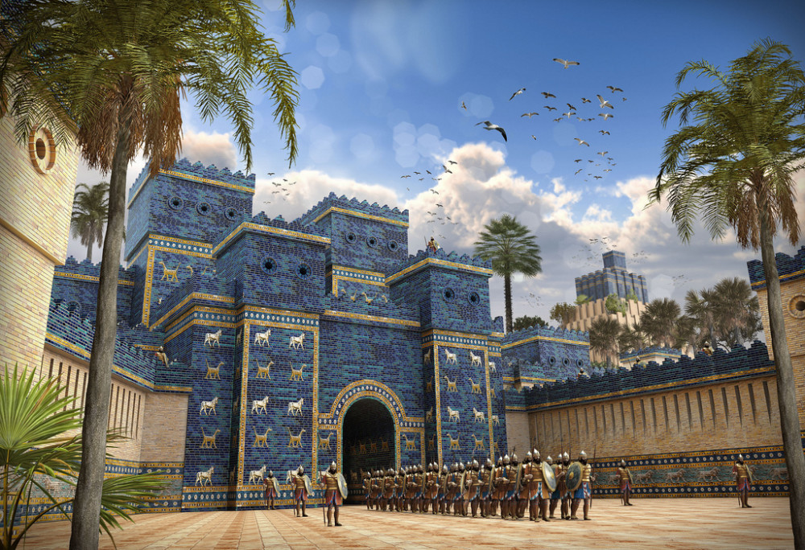
Иштар қақпасы

Slide 8
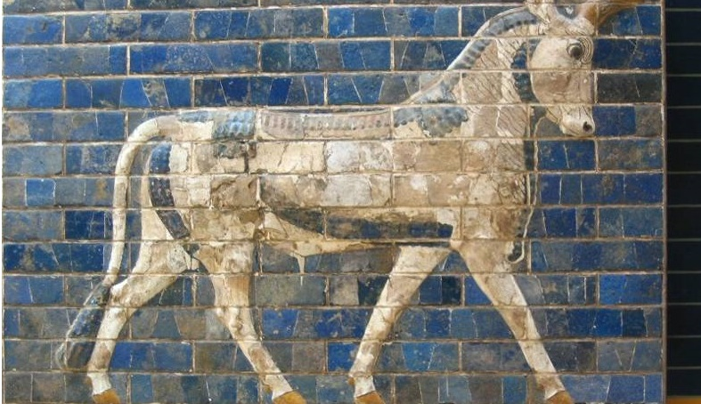
Вавилон құрылыстарының ішінде ең құдіреттісі-Иштар құдайдың құрметіне арналып салынған қақпа. Олардың барлығы мыстан жасалған. Қақпаның мұнаралы дуалына айбат шеккен арыстандар мен аждаһа бейнелі қасиетті жануарлар бейнеленген. Күйдірілген, түрлі-түсті кірпіштер бұл жануарлар бейнесін ерекшелендіре түсетін.
Қақпадан енген адам тас төселген жолмен алыстан көренген мұнараға қарай жүретін. Ол биік мұнара құдіретті Мардук құдайдың ғибадатханасының мұнарасы еді. Мұнара биіктігі оның басына қараған адамның бөркі жерге түсердей еді.

